Slide 1
BMT-209 NESNE YÖNELİMLİ PROGRAMLAMA PROJE ÖDEVİ
Banka Uygulaması
Eray Dikyoloğlu
Ahmet Enhar Örmeci

Slide 2
Proje Özeti ve Kullanılan Teknolojiler:
Özet: Projemiz döviz işlemleri ve mesleğe göre belirlenen faizler ile kredi çekme imkanı sağlayan bir banka otomasyonudur.
Teknolojiler: Getter-Setter,Inheritance,Encapsulation,Polymorphism,Swing,JSON

Slide 3
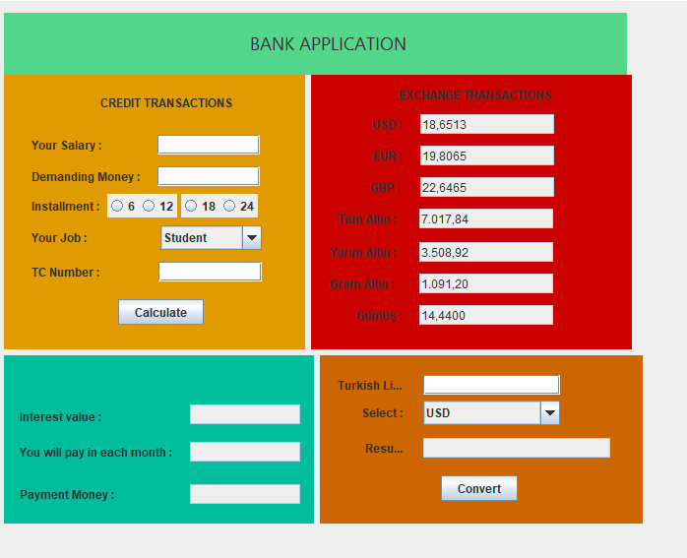

Slide 4
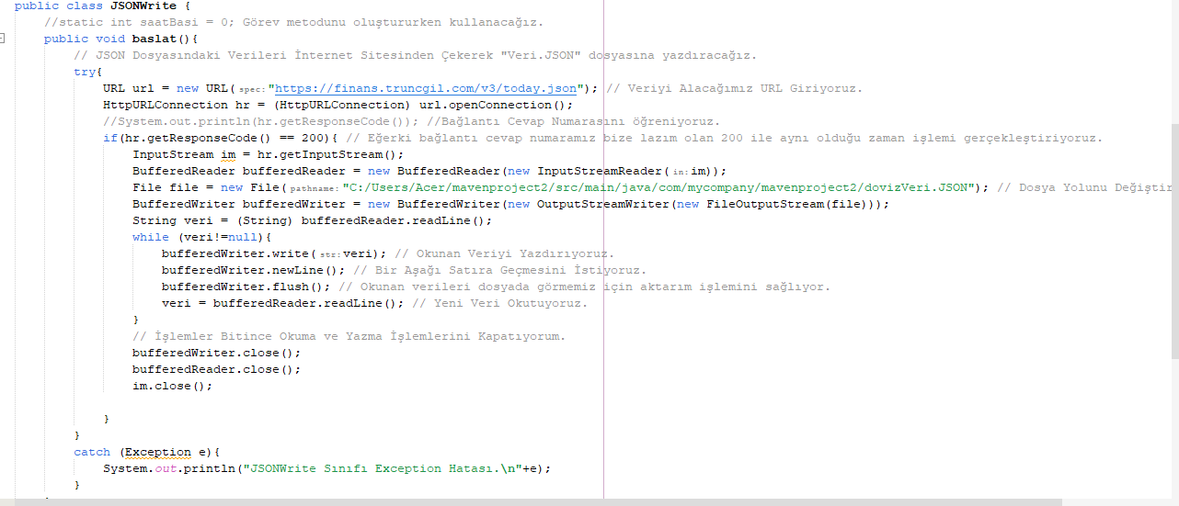

Slide 5
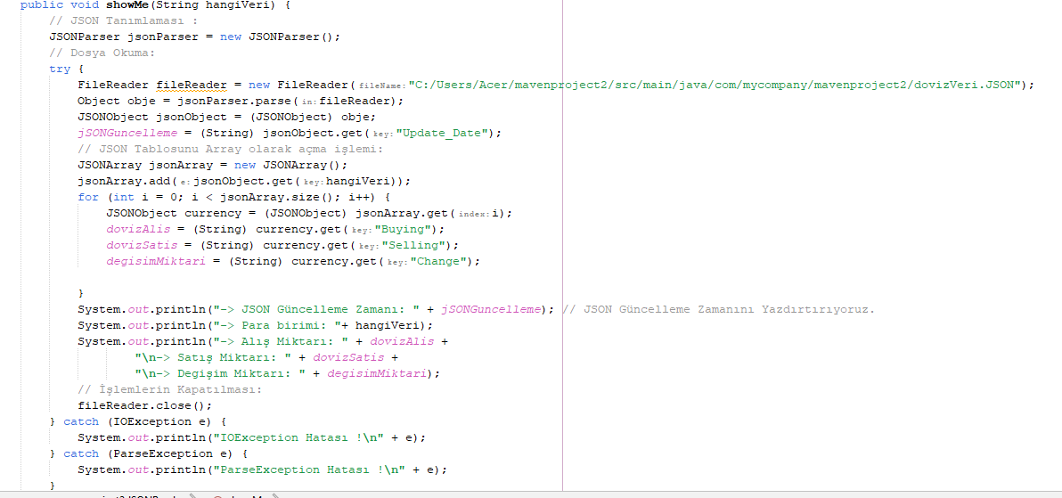

Slide 6
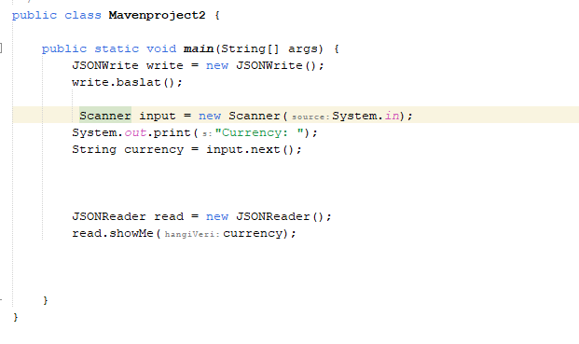

Slide 7
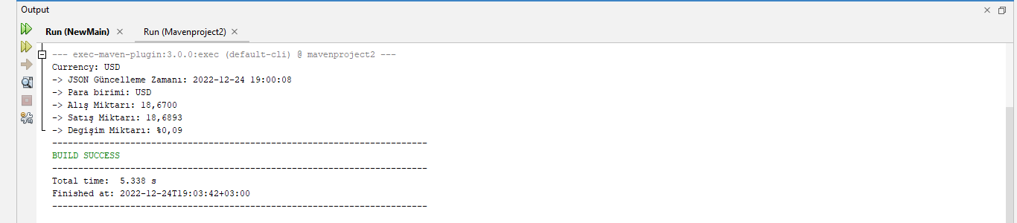
Başlangıçta internetten veri çekerek döviz işlemlerini yapmayı planlamıştık. Fakat JSON ile çektiğimiz bu veriyi (yukarıdaki gibi) Swing ile arayüze ekleyemedik bir türlü. Bu yüzden kur değerlerini sabit bir şekilde elimizle girdik ve döviz işlemlerini bu şekilde yaptık.

Slide 8
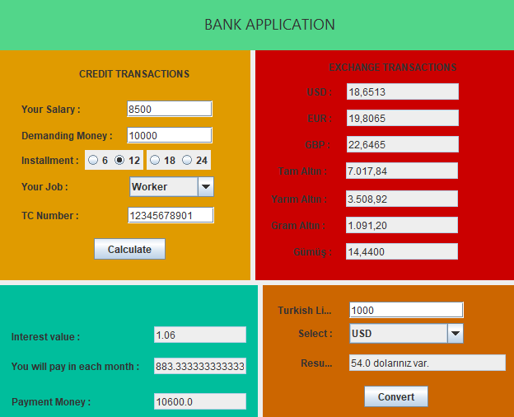
Programda aylık ne kadar ödeyeceği, totalde ne kadar ödeyeceği ve ne kadar faiz uygulanacağı gösteriliyor. Sabit bir şekilde kur değerleri gösteriliyor. Döviz işlemleri kısmında ise Türk Lirası kısmına kaç lira girdiyseniz hedef para (USD,EUR,GBP,ALTIN)birimindeki değerini gösteriyor.

Slide 9
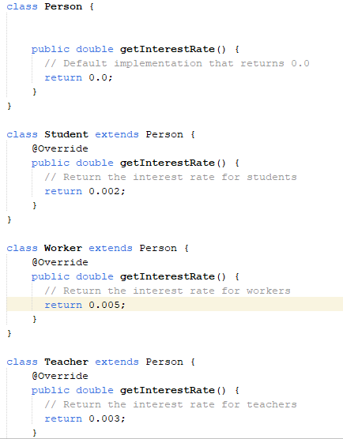
Polymorphism:

Slide 10
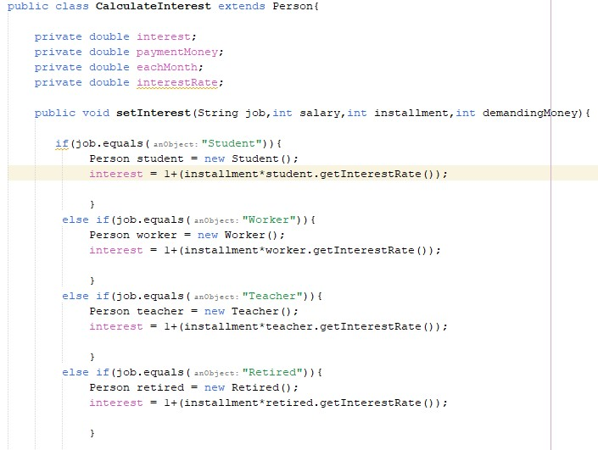
CalculateInterest sınıfında sahip olunan mesleğe,öğrenci veya emekli olmasına göre faizleri belirledik.

Slide 11
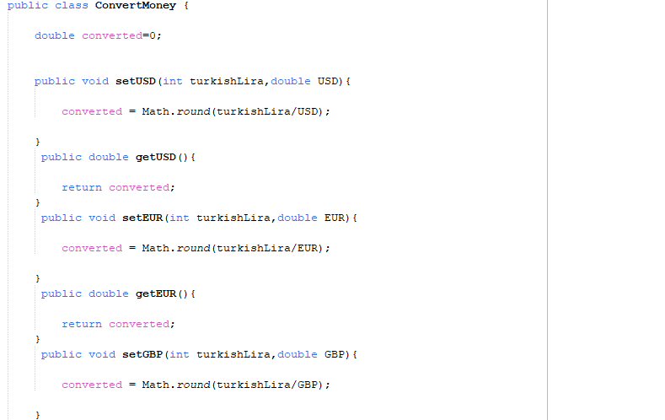
Burada para dönüştürme kısmının getter-setterlarını yazdık.

Slide 12
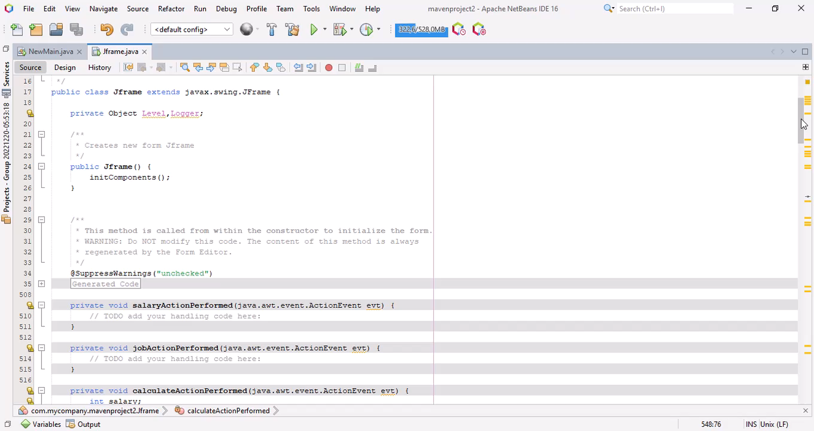

Slide 13
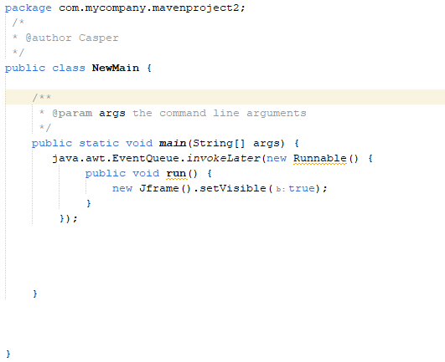
Bu main dosyası ile Swingi çalıştırıp görünür kılıyoruz.

